Slide 1
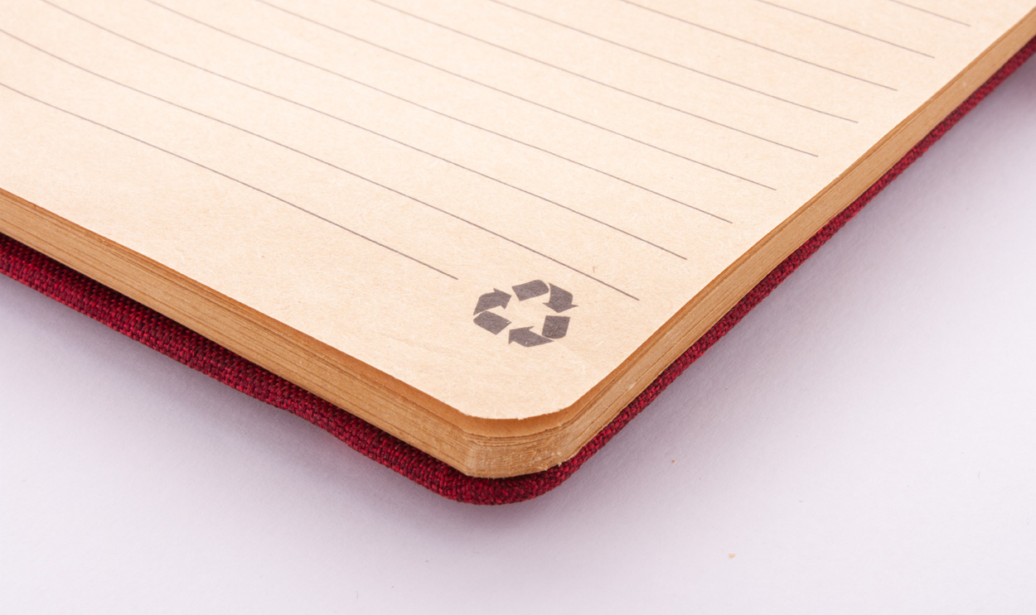
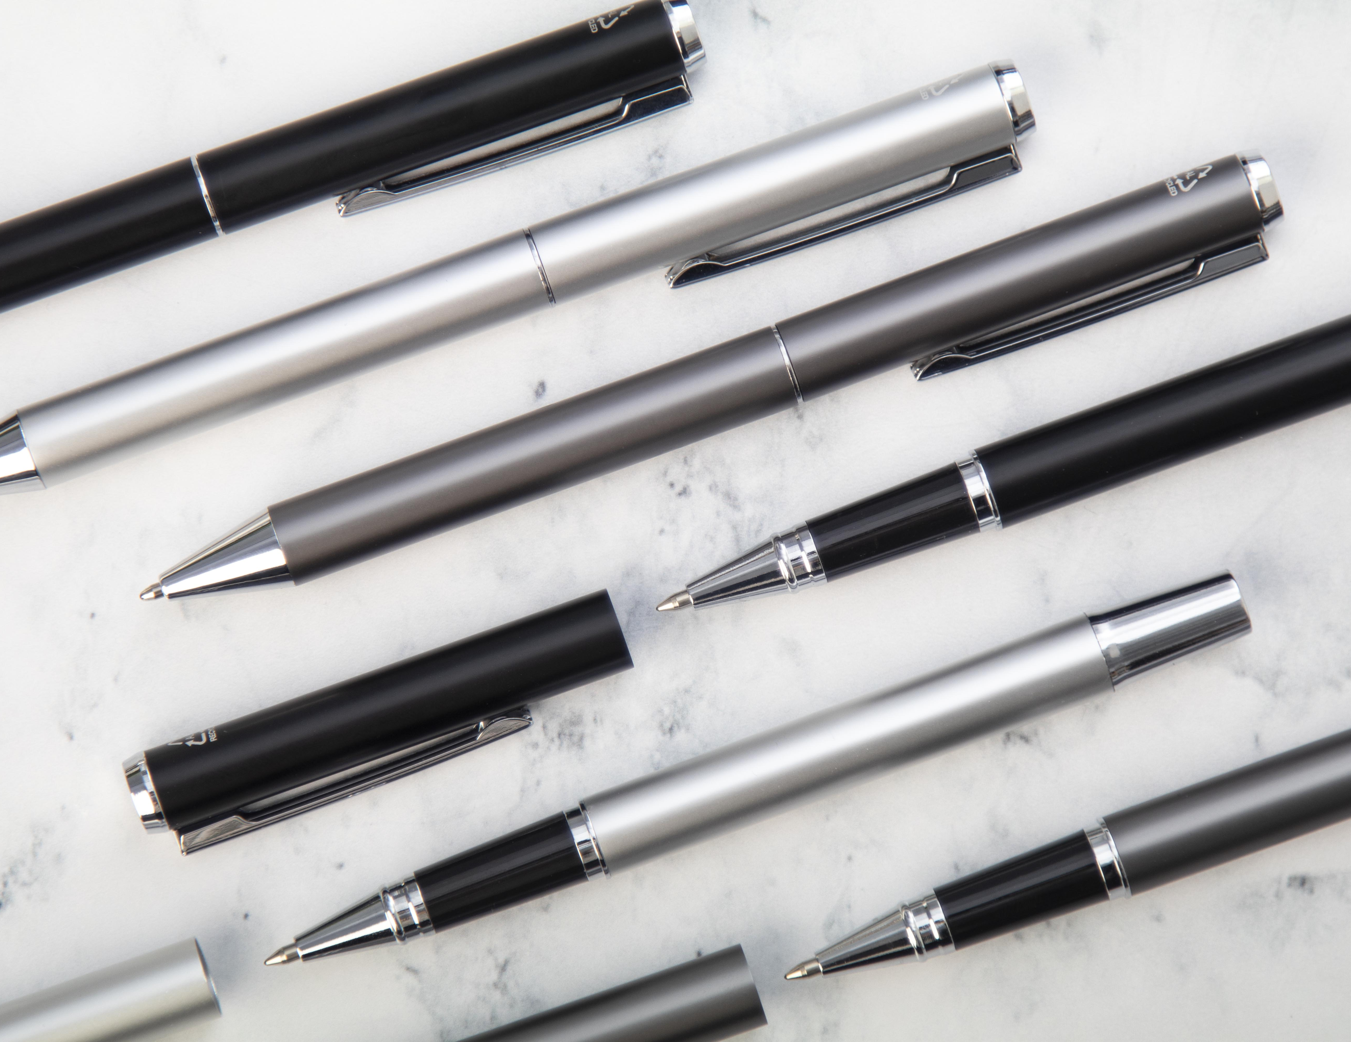
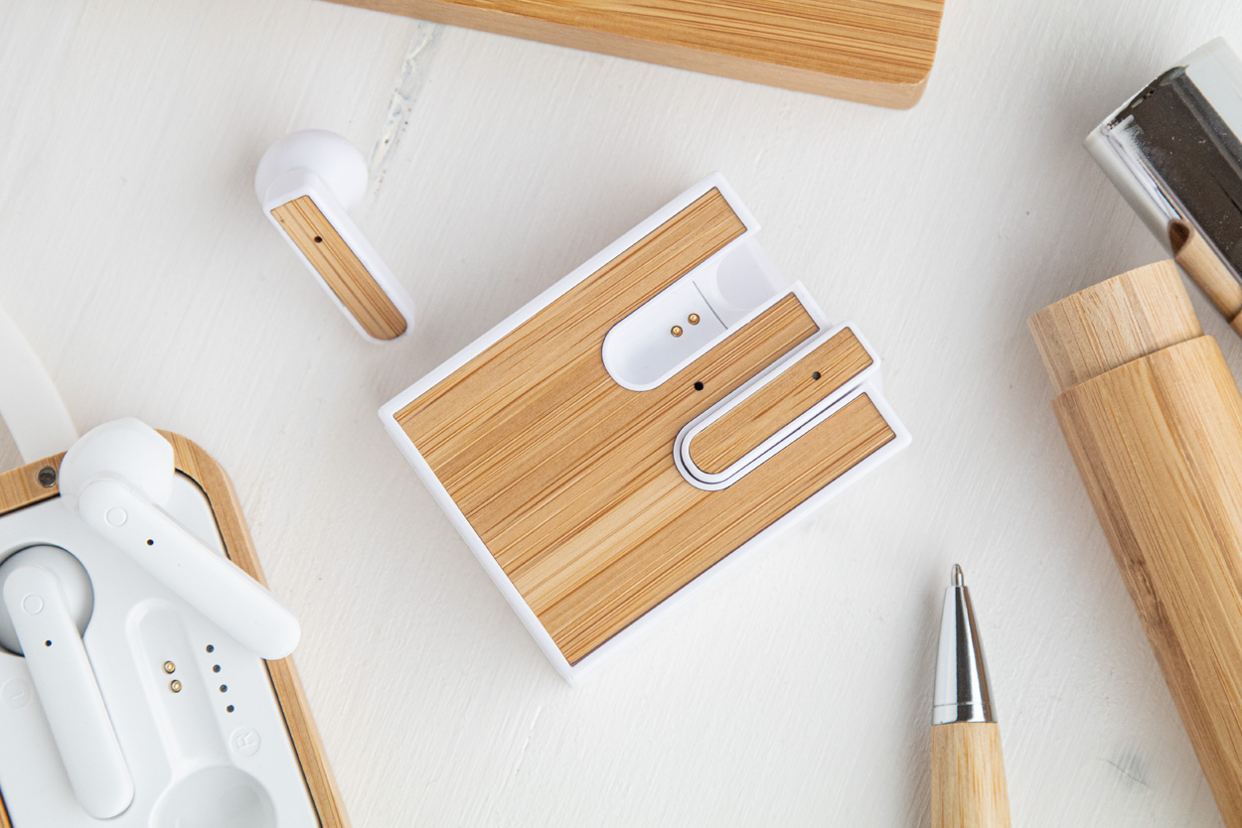
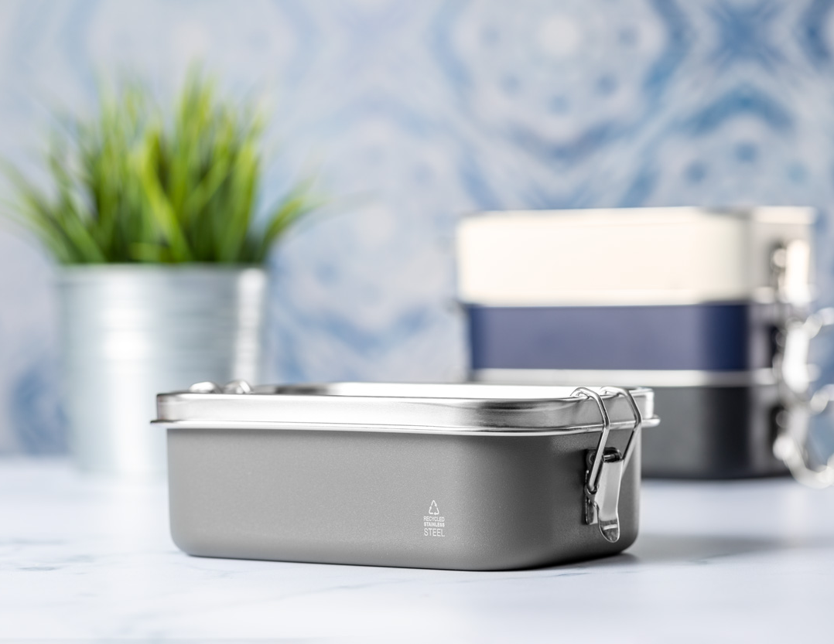
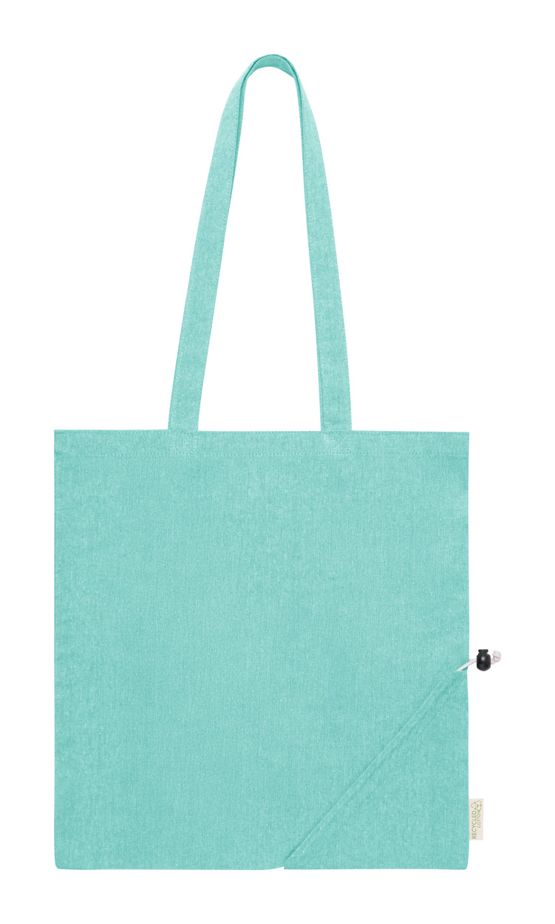
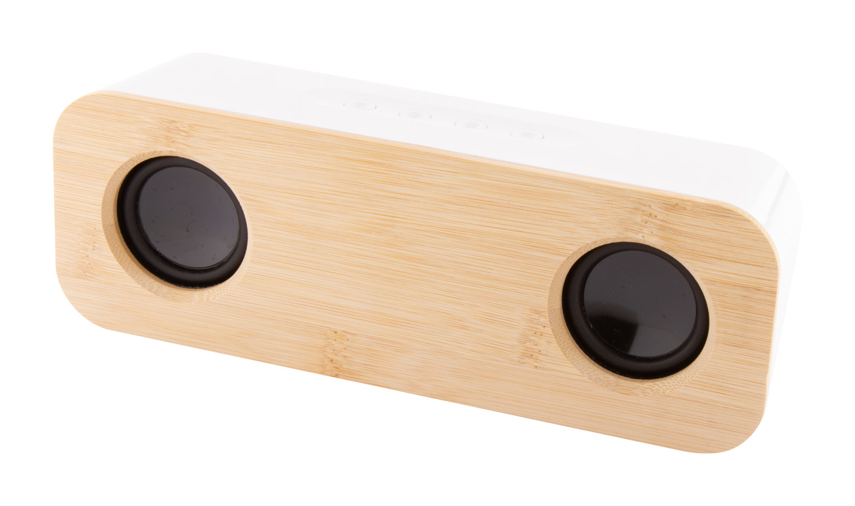
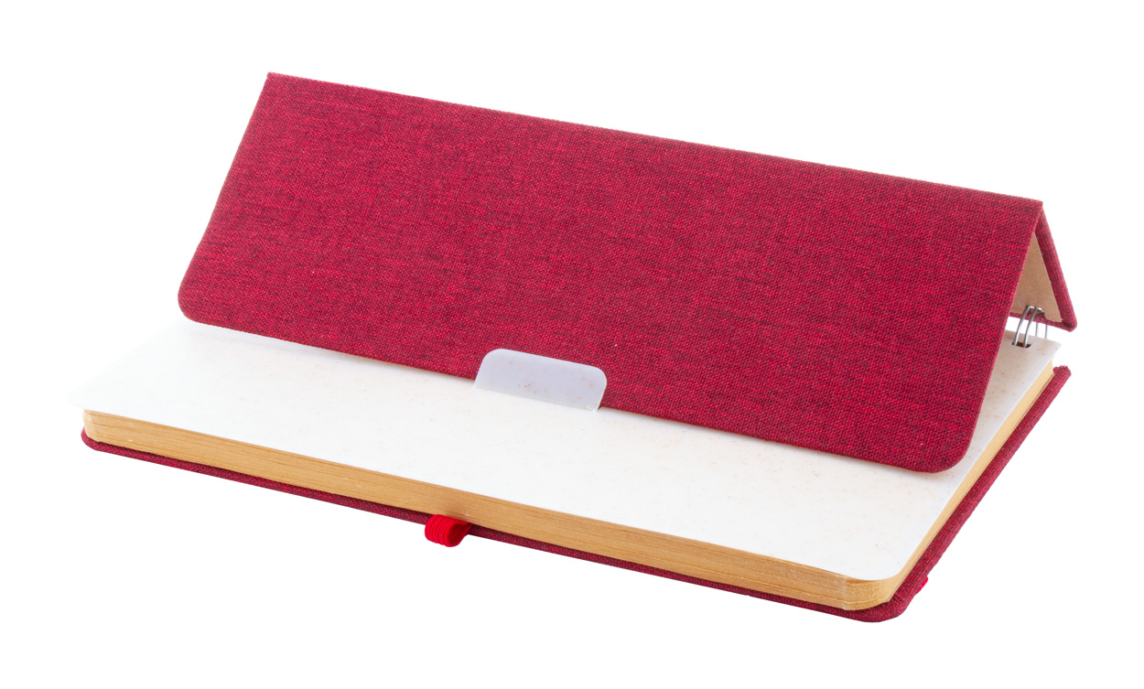
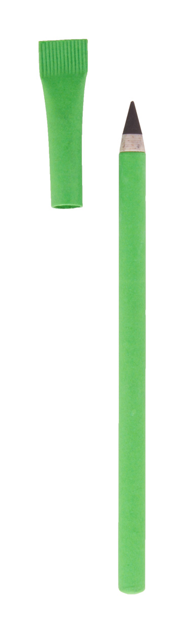
Placez ici vos coordonnées !
Restez dans le cycle et utilisez-le à nouveau !
Choisissez des produits fabriqués à partir de matériaux recyclés ou recyclables. Ceux-ci ont été ou peuvent être transformés en nouveaux produits, réduisant l'utilisation de matières premières fraîches et la quantité de déchets.
Ralum AP800499
Parure de stylos en aluminium recyclé avec roller et stylo à bille. Étui boîte cadeau en papier noir. Encre bleue.
00,00 EUR
Rabsody AP800526-01
Écouteurs Bluetooth sans fil avec incrustation en bambou et fonction d'appel mains libres. Livrés dans un étui chargeur en plastique ABS recyclé avec incrustation en bambou.
00,00 EUR
Shonka AP722828
Boîte à lunch en acier inoxydable recyclé avec corps coloré, couvercle contrasté et fermeture à boucle sécurisée, 750 ml. 00,00 EUR
Biyon
AP722765
Sac shopping pliable en coton recyclé avec de longues anses et labélisé coton recyclé.
00,00 EUR
Herkool
AP800536
Enceinte Bluetooth en ABS recyclé et boîtier en bambou avec 2 haut-parleurs et batterie rechargeable intégrée.
00,00 EUR
Holbook AP800515
Cahier à spirales recouvert de polyester RPET avec insert en paille de blé pour mobile et porte-tablette.
00,00 EUR
Nopyrus
AP800495
Stylo sans encre, longue durée en papier recyclé avec capuchon de couleur assortie. Avec paille de blé en plastique et pointe en alliage métallique, qui oxyde le papier.
00,00 EUR
Confirmez ici vos conditions promotionnelles !
.......
.......
.......
www.WriteYourWebsiteHere.com

